Slide 1




















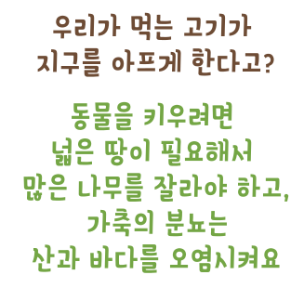














노란차조밥
&파래자반
버섯육개장
두부가츠
백오이양파볶음
배추김치
우유

